Slide 1
機器學習
109321056 林盟竣
109321058 賴冠廷

Slide 2
專案動機與目的
疫情當下，口罩的需求量大增，因此我們想做一個系統來辨別口罩生產出來後，口罩使否完整或有髒汙。

Slide 3
分工
109321056 林盟竣 程式(參數調整、資料擴增) 、投影片
109321058 賴冠廷 程式(資料處理)、資料收集、投影片

Slide 4
模型建置說明

Slide 5
資料數量
好的口罩樣本有52張
壞的口罩樣本有10張

Slide 6
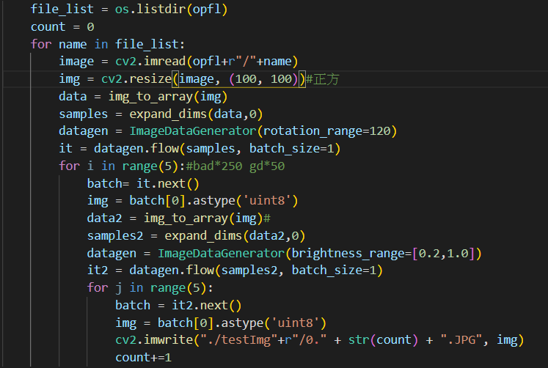
資料前處理
先把圖片轉為100*100
並把好壞資料擴為各約2500張

Slide 7
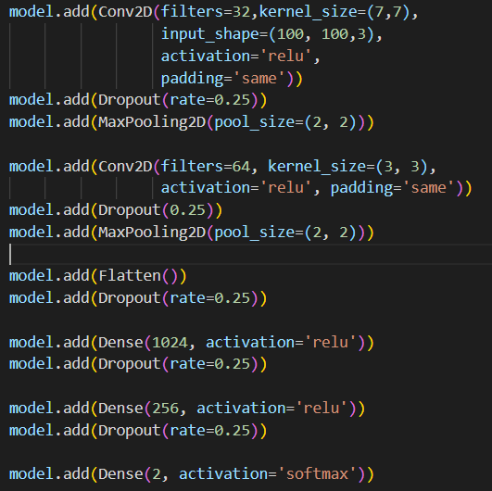
模型架構
捲積層與池化層2層
平坦層
全連接層
隱藏層
輸出層
每層Dropout rate=0.25

Slide 8
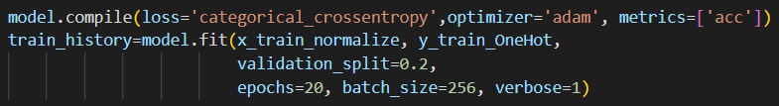
訓練模型
優化器使用 adam 、 epochs = 20 、 batch_size = 256

Slide 9
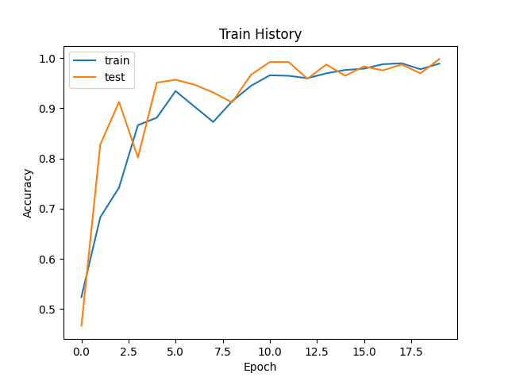
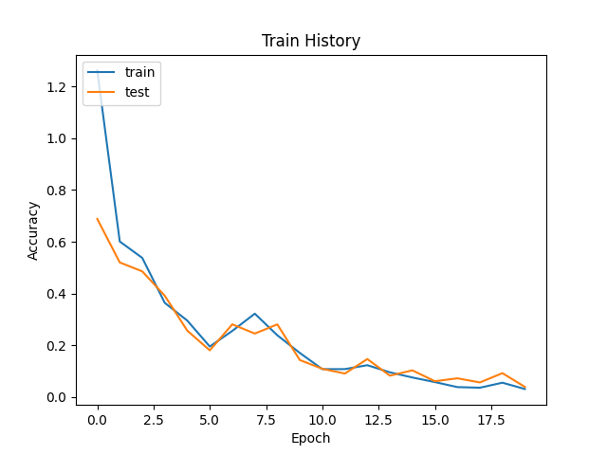
第一組測試

Slide 10
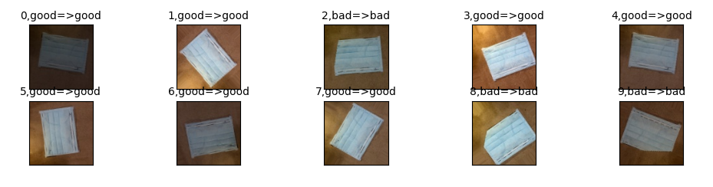

Slide 11
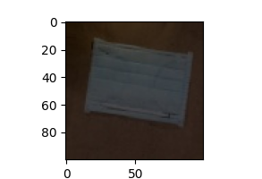

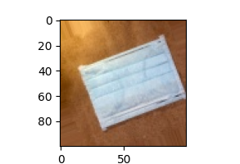


Slide 12
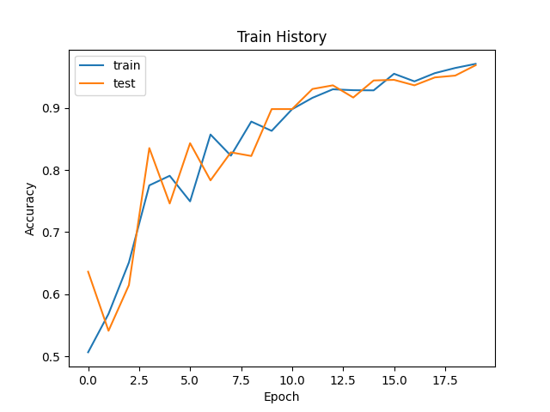
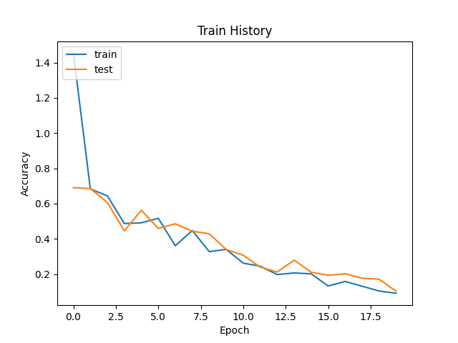
第二組測試

Slide 13
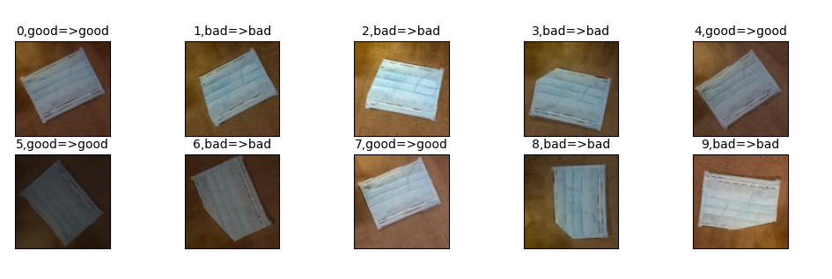

Slide 14
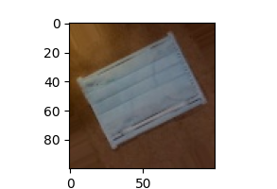
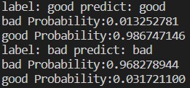
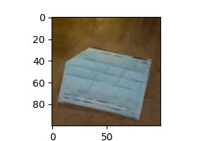

Slide 15
END

